Slide 1
Webová analytika

Slide 2
Úvod do webové analytiky
Robert Němec, Klára Boháčková

Slide 3
Obsah
1. Co je to webová analytika (WA)
2. Základní pojmy a zkratky webové analytiky
3. Jak se postupuje při práci s webovou analytikou
4. Základní typy analýz
5. Psychologie chování uživatelů internetu

Slide 4
Co je to webová analytika (WA)
Proč se objevila webová analytika
Pojetí webové analytiky
Definice
Smysl webové analytiky
Co vám webová analytika umožní sledovat
Možné metody měření
Software pro webovou analytiku

Slide 5
Proč se objevila webová analytika (WA) a její pojetí
Od nepaměti se snaží obchodníci pochopit zákazníka:
    aby mu nabídli lepší služby,
    aby mu nabídli lepší produkty,
    aby zjistili jeho slabá místa. ☺
Proč? Protože chtějí více vydělat. ☺
A tak se nejprve zkoumal spotřebitel off-line a psaly se učebnice marketingu a obchodní psychologie.

Slide 6
A pak přišel internet
Najednou jsme schopni sledovat takřka vše, co uživatel na webu dělá.
Dokážeme např. zjistit,
    kdo co chce (segmentace),
    co chce (např. obsahovaná nebo click-stream analýza, teplotní mapy),
    kdy to chce (zpravodajství, korelace atd.)
    jak to chce a v jaké podobě (např. A/B testování, MVT).

Slide 7
Ale zatímco off-line výzkumy se dělají přes sto let, on-line výzkumy zhruba patnáct.

Slide 8
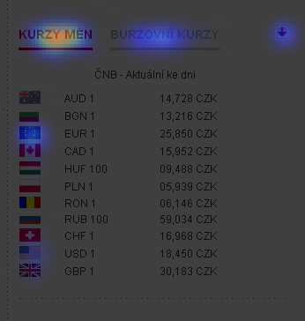
Je to morálně ospravedlnitelné?
Na Profit.cz jsme měřili, kam lidé klikají.
Před nasazením teplotních map žádná sekce Kurzy měn neexistovala.
Po nasazení to byla druhá nejnavštěvovanější stránka po hlavní stránce (letos Profit.cz přešel pod jiné vydavatelství a sekce byla zrušena).
Dodali jsme lidem obsah, o který mají zájem.

Slide 9
Definice Web Analytics Association
Webová analytika představuje měření, sbírání, analýzu a reportování online dat za účelem pochopení a optimalizování použití webu.
  Web Analytics is the measurement, collection, analysis and reporting of Internet data for the purposes of understanding and optimizing Web usage.

Slide 10
Definice Roberta Němce
Webová analytika je proces měření, sbírání, analýzy, reportování, vysvětlování a predikce jednání a chování uživatelů na internetu za účelem vylepšení internetového marketingu.
Neoddělitelnou součástí webové analytiky je proces navrhování konkrétních změn.

Slide 11
Nepřesně bývá webová analytika označována jako:
analýza webu
analýza provozu webu,
webová analýza,
analýza webu ze statistik návštěvnosti,
analýza statistik návštěvnosti,
analýza návštěvnosti,
webová analytika (pl.).

Slide 12

Smyslem webové analytiky
je zvýšit zisk a
vydělat více peněz ☺

Slide 13
Pomocí WA zjistíte dva důležité údaje:
jak reagují spotřebitelé na vaše reklamní kampaně (jak jsou vaše reklamní kampaně efektivní),
jak interakují uživatelé s vaším webem (jak upravit web, aby více vydělával).
Jinými slovy, webová analytika vám pomůže pochopit chování a jednání návštěvníků na internetu. Důležitější je ale umět získaným výsledkům porozumět a na jejich základě navrhnout konkrétní opatření.

Slide 14
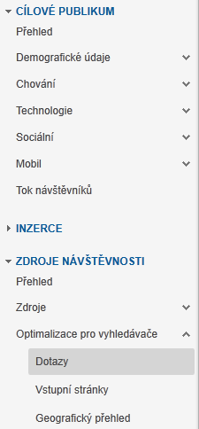
Můžete sledovat například
Údaje o návštěvnících (odkud přichází, jakými cestami se nejčastěji pohybují, trendy),
efektivitu kampaní, reklam, sestav, zdrojů,
o jaký obsah mají návštěvníci největší zájem, a to na úrovni sekcí, článků, odkazů, …,
kde se vám ztrácí zákazníci, kde bloudí,
co návštěvníci na webu nejvíce vyhledávají pomocí interního fulltextového vyhledávače (to vám pomůže např. přeuspořádat nabídku produktů),
křížovou segmentaci (např. z jaké oblasti přichází zákazníci, kteří u vás nejvíce utratí).

Slide 15
Pokud váš web generuje konverze, zjistíte dokonce
Efektivitu médií a zdrojů kampaní vzhledem ke konverzím (např. z vyhledávání na Seznamu přichází nejvíce bonitních zákazníků, oproti tomu AdWords na Googlu byly špatně cílené).
Jak dlouho trvá, než se z návštěvníka stane zákazník.
Která klíčová slova vedou ke konverzi včetně toho, zda klíčová slova pochází z placené/neplacené kampaně, z interního vyhledávání atd.
Které kampaně/reklamy/sestavy je vhodné pozastavit a do kterých je naopak vhodné investovat další peníze.

Slide 16
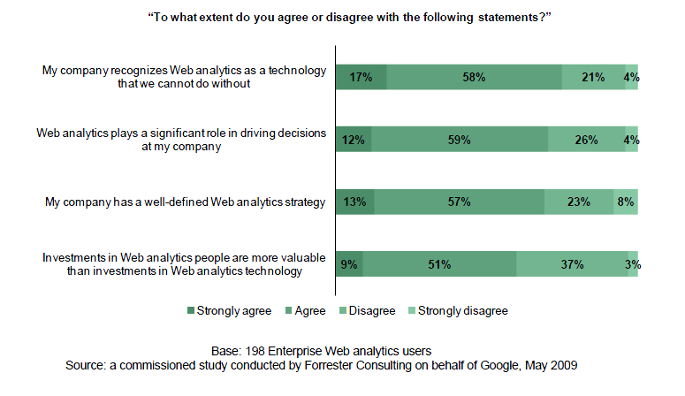

Slide 17

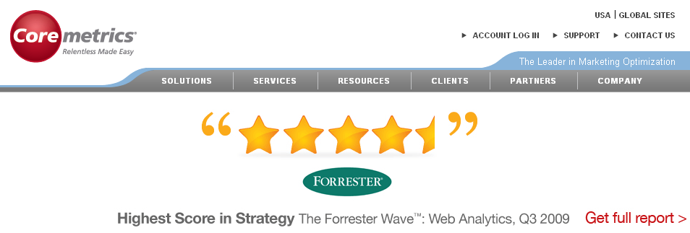
Software pro webovou analytiku

Slide 18
Je rozdíl mezi webovou analytikou a softwarem pro webovou analytikou.

Slide 19
Typy softwarů
Existují desítky softwarů pro webovou analytiku, které se liší :
způsobem sběru dat,
možností práce s daty,
schopností zpracovávat různě velké objemy dat,
grafickými výstupy a možnostmi grafického zpracování,
možností využití dalších příbuzných analytických softwarů (např. lze snadno propojit Google Analytics, Google AdWords a Google Website Optimizer),
cenou.

Slide 20
Prací analytika je i dokázat vybrat takový software pro webovou analytiku, který plně pokryje potřeby firmy.

Slide 21
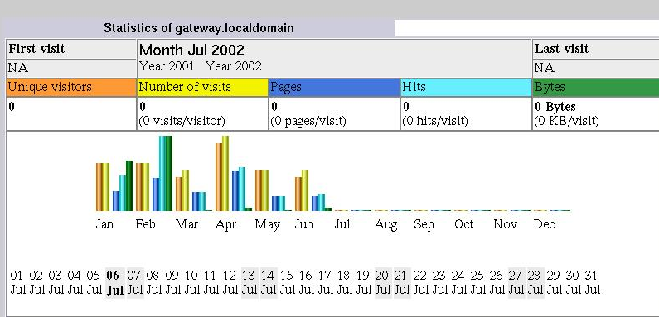
AWStats
Open source (awstats.sourceforge.net/),
sběr dat funguje na principu serverových logů (zachytávání požadavků na jednotlivé webové servery),
jednoduché reporty se sloupcovými diagramy,
jeden z nejjednodušších analytických nástrojů, ve firmách se používá minimálně.

Slide 22
Open sourcové alternativy k AWStatsu – založené na metodě serverových logů
Analog (www.analog.cx)
Pouze 35 reportů, vývoj softwaru pozastaven v roce 2004 (verze 6.0).
Webalizer (www.mrunix.net/webalizer)
Ve srovnání s AWStats má pouze omezené reporty.
W3Perl (www.w3perl.com)
Nástroj srovnatelný s AWStats. Navíc lze sbírat data způsobem „page tagging“ (bez interakce se serverem).

Slide 23
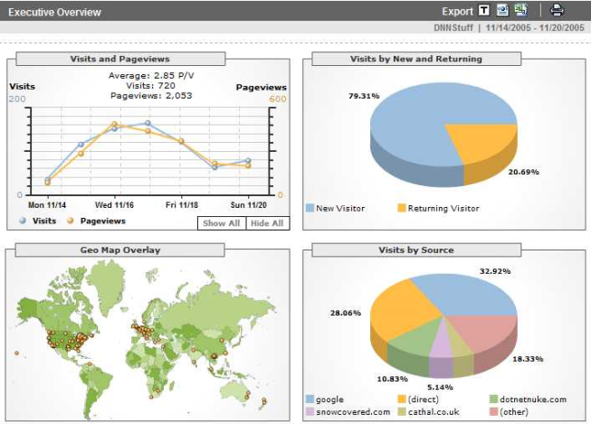
Google Analytics (GA)
Celosvětově využívaný nástroj, který dnes používá až 60 % uživatelů analytických nástrojů.
V České republice se jedná o nejpoužívanější analytický nástroj vůbec.

Slide 24
Proč je Google Analytics tak oblíbený?
Je poskytován zdarma.
Společnost Google nadále vyvíjí další softwary a programy kompatibilní s GA (AdWords, AdSense, Website Optimizer).
Má propracovanou soustavu nápovědy ve všech světových jazycích, i v češtině.
Uživatelsky příjemné prostředí, snadné ovládání, přehledné reporty.

Slide 25
Základní nevýhody GA
Neexistuje pro něj podpora (nemám na mysli ten automat).
Poskytuje jenom základní analýzy (nedokáže např. importovat data, ceny, reálná data, mizerně měří zdroje konverzí a nové a vracející se návštěvníky, o Site Overlay škoda mluvit…).
Svá data navěky svěřujete Googlu.
Nad 200 000 návštěvníků za časové období poskytuje zavádějící až nesmyslné údaje.

Slide 26
Základní nevýhody GA
Neexistuje pro něj podpora (nemám na mysli ten automat).
Poskytuje jenom základní analýzy (nedokáže např. importovat data, ceny, reálná data, mizerně měří zdroje konverzí a nové a vracející se návštěvníky, o Site Overlay škoda mluvit…).
Svá data navěky svěřujete Googlu.
Není přesný.
Zaměřuje se více na návštěvy, nikoli na návštěvníky.
Nad 200 000 návštěvníků za časové období poskytuje zavádějící až nesmyslné údaje.

Slide 27

Adobe SiteCatalyst (dříve Omniture)
www.omniture.com
Patří mezi nejpropracovanější nástroje webové analytiky.
Za web s návštěvností 1 000 000 návštěv měsíčně zaplatíte cca
6 000 €
využívají ho pouhá 2 % webů.
U nás ho „používají“ např. Vodafone, Direct pojišťovna.
Využívají jej i v O2.

Slide 28


Coremetrics
www.coremetrics.com
Dle hodnocení agentury Forrester se jedná nejlepší software pro webovou analytiku.

Slide 29
Proč je Coremetrics nejlepší?
Nabízí automatické sledování produktů a kategorií v přehledech,
automaticky importuje ceny,
real-time data (zpoždění pouze 5 minut),
lze sledovat všechny zdroje konverze (většina softwarů dokáže sledovat pouze první nebo poslední zdroj konverze),
upravuje automaticky web na základě odhadu chování,
množství napojených modulů (e-mailing, web atd.),
nejlepší sledování atribuce,
clickstream reporty, segmentace, plug-in pro integraci s Excelem,
používají ho např.: IBM, Kraft, Victorias’s Secret, Bank of America, Economist.com, Panasonic, Macys.com, FUJIFILM…

Slide 30

Webtrends
www.webtrends.com
Real time data,
automatické upozornění na výkyvy v přehledech,
Webtrends Social: sleduje návštěvníky z blogů, sociálních sítí,
umožňuje psát poznámky k reportům, vytváří přehledy dnů, kdy byla zaznamenána konverze,
tvorba reportů s KPI: např. pro marketéry, finanční oddělení, techniky,
umí takřka vše – ale k ovládání potřebujete PhD z webtrendologie a musíte si to nastavit,
špatná podpora v ČR (Unicorn),
reference: Česká pojišťovna, Zentiva, Škoda, Oriflame, T-mobile.

Slide 31


Unica
www.unica.com
pro sledování pokročilých metrik není potřeba měnit JavaScript, vše se nastavuje v uživatelském rozhraní,
vyhovuje potřebám vysoce navštěvovaného webu,
Open data Architecture: snadno lze data integrovat do jiných systémů (Oracle, DB2, MySQL, SQLServer),
Implementovány nástroje A/B testování a MVT,
heat mapy.

Slide 32

Yahoo!Web Analytics
web.analytics.yahoo.com
Poskytován zdarma,
dle některých recenzí je dokonce lepší než Google Analytics.
Pokud si chcete Y!WA vyzkoušet, začněte na jejich implementaci pracovat několik měsíců předem. Jejich oddělení pro udělování přístupu zásadně nereaguje.
V ČR si lze Y!WA vyzkoušet přes EMERITE nebo Optimics (Fortuna).

Slide 33

Gemius
www.gemius.com
Hlavní poskytovatel softwaru pro webovou analytiku v jižní Evropě,
vhodný pro sledování webů všech velikostí,
obsahuje socio-demografické profily návštěvníků, díky čemuž lze snadněji cílit na konkrétní skupiny návštěvníků,
neobsahuje tolik analýz jako GA, ale má je certifikované.

Slide 34
Základní pojmy a zkratky webové analytiky

Slide 35
JavaScript
Je objektově orientovaný skriptovací jazyk, který je používán při vytváření webových stránek.
Je to malinkatý prográmek, který se odešle ze serveru na klienta (počítač) a teprve tam se vykoná.
Mnoho softwarů pro webovou analytiku je založena na shromažďování dat pomocí JavaScriptového kódu.
Uživatel může JavaScript zakázat (ale dělají to jenom paranoici).
Neumí ukládat ani přistupovat k datům (kromě cookies).
Můžete si jej upravit, ale bude vám často blbnout.

Slide 36
Cookies
Jsou malé soubory, které webový server odesílá webovému prohlížeči. Při další návštěvě prohlížeč posílá (a identifikuje se tak) serveru.
Metoda sběru dat, která je založena na JavaScriptovém kódu, získává informace právě pomocí cookies.
2 typy cookie souborů:
Vlastní (first party): vytvořený danou webovou doménou, návštěvník si jej vyžádá zapsáním URL adresy do prohlížeče nebo klepnutím na odkaz.
Cizí (third party): pracuje v pozadí, obvykle spojen s reklamou nebo obsahem, který si návštěvník přímo nevyžádal.

Slide 37
Session
Česky relace
Doba interakce mezi prohlížečem uživatele a určitou webovou stránkou, která končí zavřením prohlížeče nebo jeho vypnutím , nebo doba, kdy je uživatel na dané stránce po zadanou dobu neaktivní.
Pro účely přehledů nástroje Google Analytics je relace považována za ukončenou, pokud byl uživatel na webové stránce neaktivní po dobu 30 minut.

Slide 38
Hit
Požadavek na webový server na zobrazení (stažení) souboru
Zobrazovaným souborem může být např. :
HTML stránka,
obrázek (jpeg, gif, png, atd.),
hudební klip,
Cgi skript.
Dnes údaj lehce k ničemu.

Slide 39
Návštěvník (Visitor)
Návštěvník je prvek navržený tak, aby co nejvíce umožnil definovat počet skutečných, různých lidí, kteří navštíví webovou stránku.
Pochopitelně neexistuje žádný způsob, jak z hlediska webové stránky zjistit, zda počítač nesdílí dva lidé, ale dobrý systém sledování návštěvníků se dokáže přiblížit skutečnému počtu.
Nejpřesnější systémy sledování návštěvníků obvykle používají ke sledování jednotlivých návštěvníků soubory cookies. (Ty úplně nej nej v kombinaci s flashem a panelem.)

Slide 40
Nový návštěvník
Takový návštěvník, u kterého jeho webový prohlížeč poprvé zobrazí danou stránku vašeho webu.
Do daného prohlížeče se umístí soubor cookie první strany. Noví návštěvníci tedy nejsou identifikováni pomocí osobních údajů, které zadávají na stránkách, ale jsou jedinečně identifikováni prostřednictvím používaného prohlížeče.

Slide 41
Jedinečný návštěvník
Někdy též označován jako unikátní návštěvník.
Jedineční návštěvníci představují počet neduplicitních (počítaných pouze jednou) návštěvníků na webové stránce během zadaného časového období.
Jedineční návštěvníci se určují pomocí souborů cookies.

Slide 42
Vracející se versus opakovaný návštěvník
Vracející se návštěvníci (returning visitors): počet unikátních návštěvníků, kteří navštívili dané stránky během sledovaného období, a kde tito návštěvníci již byli na stránce před sledovaným obdobím.
Opakovaní návštěvníci (repeat visitors): počet unikátních návštěvníků, kteří navštívili dané stránky dvakrát a vícekrát během sledovaného období.

Slide 43

Nový, vracející se a opakovaný návštěvník
Analytické systémy se v definování nových, vracejících se a opakovaných návštěvníků liší!
Vždy se sami přesvědčte, jak jsou metriky definovány ve vámi používaném nástroji.
Např. Google Analytics vůbec nepoužívá termín opakovaný návštěvník.

Slide 44
Návštěva (Visit)
V analytických nástrojích je počítána stejně jako session.
Tzn. je to doba interakce mezi prohlížečem uživatele a určitou webovou stránkou, která končí zavřením prohlížeče nebo jeho vypnutím, nebo doba, kdy je uživatel na dané stránce po zadanou dobu neaktivní.

Slide 45
Uživatel (User) a reálný uživatel (Real User)
Pozor: V analytických nástrojích je uživatel definován jako osoba, které byl udělen přístup k účtu GA.
Reálný uživatel představuje reálného člověka, který daný server ve zkoumaném období navštívil. Tento ukazatel je získáván pomocí unikátního algoritmu, jenž využívá celou řadu informací, mj. i znalost velikosti internetové populace, která je zjišťována externím offline výzkumem a online panelem (NetMonitor).

Slide 46
Počet reálných uživatelů se nerovná počtu unikátních návštěvníků, protože:
Zatímco reálný uživatel představuje (měl by) skutečného člověka, unikátní návštěvník je ekvivalentem pro cookie, kterou je identifikován prohlížeč. Jeden člověk („reálný uživatel“) může používat více počítačů/prohlížečů/profilů, své cookies mazat a může tedy být identifikován jako více „Unikátních návštěvníků“. Podobně jeden počítač (často jeden „unikátní návštěvník“) může sdílet více osob.

Slide 47
Zhlédnuté stránky (Page Views)
Celkový počet zobrazených stran. Započítávají se opakovaná zobrazení jedné stránky.
Zobrazení stránky je instance (konkretizace) stránky načtené prohlížečem.
Služba Google Analytics protokoluje zobrazení stránek při každém spuštění kódu sledování. Může se jednat o HTML či podobnou stránku s kódem sledování načtenou prohlížečem nebo událost vytvořenou pro simulaci zobrazení stránky v přehledech služby Google Analytics.

Slide 48
Konverze (Conversion)
O konverzi mluvíme tehdy, pokud návštěvník splní cíl webu. Každý web má nějaký cíl.
Např. stažení souboru, přehrátí videa, registrace, vyplnění formuláře, objednávka zboží, přihlášení k odběru newsletteru, doba strávená na webu, dojití na nějakou stránku webu atd.

Slide 49
Konverze (Conversion)
Analytické softwary započítávají konverzi ve chvíli, kdy návštěvník (resp. zákazník) přijde na cílovou stránku. Cílová stránka je stránka, na kterou se návštěvník dostane po provedení konverze. Je potřeba, aby se načetl kód na konverzní stránce.
  Konverzi lze ale definovat i jinými způsoby.

Slide 50
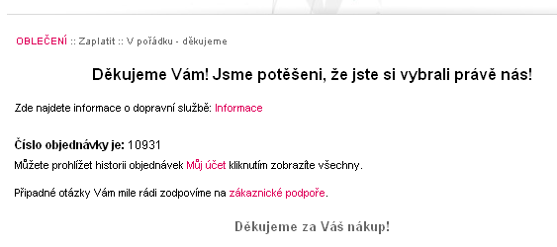
Příklady konverzní stránky
Stránka s poděkováním po ukončení nákupu,
hlášení o úspěšně proběhnuté registraci,
poděkování za přihlášení k odběru novinek.

Slide 51
Míra konverze (Conversion rate)
Někdy též nazývána konverzní poměr.
Míra konverze je procentuální podíl relací na stránkách, při kterých bylo dosaženo cíle konverze vůči celkové návštěvnosti.
Přesný výpočet míry konverze se liší dle typu používaného analytického softwaru.
Pozor na konverzi vůči návštěvě a vůči návštěvníkovi.

Slide 52
Míra konverze v Google Analytics
Oficiální definice v Centru nápovědy Google Analytics: http://www.google.com/support/googleanalytics/bin/answer.py?hl=cs&answer=62507
„Ve službě Analytics míra konverze označuje procento návštěvníků, kteří provedli konverzi u alespoň jednoho z cílů,…“
Míra konverze = (počet konverzí / počet návštěvníků webu) * 100
Tak to ve skutečnosti není!

Slide 53


Měsíční data z Google Analytics
Dle nápovědy Google Analytics by míra konverze měla být:
počet konverzí / počet návštěvníků celého webu * 100,
tzn. 540 / 36 557 * 100 = 1,47.

Slide 54
Nevěřte všemu, co se píše. Prověřujte!
Ve skutečnosti je u Google Analytics je tato metrika počítána dle vzorce:
počet konverzí / počet návštěv celého webu * 100,
  tzn. 540 / 49 519 * 100 = 1,09.

Slide 55
Klik versus proklik
Klik = jedna akce, kdy uživatel klikl na hypertextový odkaz/jakékoliv místo na stránce.
Proklik = jedna akce, kdy uživatel klikl na hypertextový odkaz na stránce a byla zobrazena stránka jiná.

Slide 56
Klik versus proklik
Uživatel klikl na reklamu, ale dříve, než se stačila stránka zobrazit (a tudíž se nestihl načíst javascriptový kód), uzavřel okno prohlížeče.
Počet kliků: 1
Počet prokliků: 0
  Taky se nemusela stránka načíst, spadlo připojení k internetu, uživatel se vrátil (časté!) atd.

Slide 57
Zobrazení (imprese)
Imprese = zobrazení doporučujícího odkazu nebo reklamy na webové stránce.

Slide 58
Bounce Rate
Do češtiny překládáno jako poměr návratů nebo míra opuštění.
Udává, kolik procent návštěvníků odejde z webu po shlédnutí pouze jediné (první) stránky, tzv. landing page.
Bounce Rate závisí na několika faktorech:
typu webu,
typu vstupní stránky (hlavní stránka versus podstránky),
placené / neplacené výsledky vyhledávání.

Slide 59
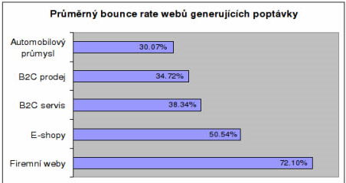
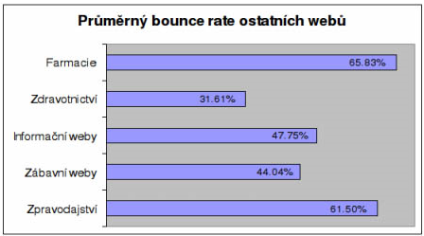
Bounce Rate a typ webu v ČR
Více jak polovina návštěvníků e-shopů v ČR odchází z jejich stránek ihned po příchodu. Vzhledem k ekonomickému potenciálu nakupujících je zde pak velký prostor pro optimalizaci jak marketingových kampaní, tak vlastního webu.

Slide 60
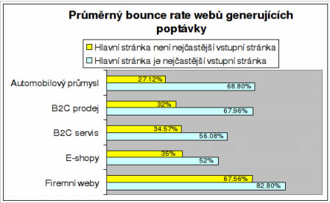
Bounce Rate v ČR a typ vstupní stránky
Čím více se uživatelé u webů generujících poptávky dostanou přímo mimo hlavní stránku, tím nižší je míra opuštění.
Odchod z webu po zhlédnutí jediné stránky je v případě špatně optimalizovaných kampaní a webů až 82,8 %.

Slide 61
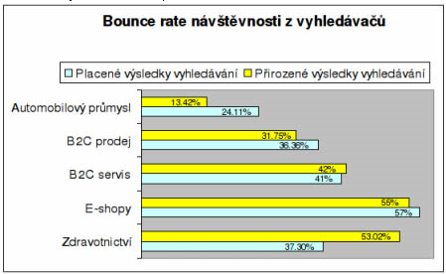
Bounce Rate a výsledky vyhledávání

Slide 62
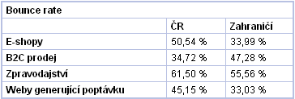
Porovnání českých a zahraničních webů
Zdroj:
http://webova-analytika.robertnemec.com/bounce-rate-cr-09/
http://webova-analytika.robertnemec.com/prumerny-bounce-rate-zahranici/

Slide 63
CTR
Clickthrough Rate, česky míra prokliku.
Počet prokliků, které reklama zaznamená, dělený počtem zobrazení reklamy. Každá reklama a klíčové slovo má vlastní míru prokliku, která je jedinečná vzhledem k výkonu kampaně.

Slide 64
CTR
Nízká míra prokliku poukazuje na nízký výkon klíčového slova/reklamy a naznačuje potřebu optimalizace klíčového slova nebo optimalizace. Pomocí CTR je tedy možné změřit, které reklamy a klíčová slova mají nízký výkon, a potom je optimalizovat.
    Někdy je ale nízká CTR úmyslem nebo předpokladem.

Slide 65
PPC
Platba za klik, anglicky též Pay Per Click (PPC)
Model reklamy, ve kterém zadavatel reklamy platí vydavateli určitou částku vždy, když na webové stránce vydavatele někdo klikne na reklamu zadavatele, bez ohledu na to, kolikrát je reklama zobrazena.
Zhruba polovina reklamy na internetu se dnes prodává přes PPC model – nejde jenom o vyhledávače, ale i kontextovou reklamu, stejně jako display reklamu.
PPC nerovná se reklama ve vyhledávačích!

Slide 66
CZP
Cena za proklik (CZP), anglicky též Cost Per Click (CPC)
Ve skutečnosti se platí za klik, ne za proklik.
Kolik stojí jedno kliknutí na reklamu prodanou na základě PPC modelu.

Slide 67
CZK
CZK = Cena za konverzi
CZK = CZP / míra konverze

Slide 68
CPT / CPM
Cost Per Thousand/ Cost Per Mile – cena za tisíc (zhlédnutí)
Jedná se o cenu za tisíc zobrazení reklamy. Jde o jednotku, v níž se udávají ceny reklamy placené podle počtu zobrazení.
Pokud tedy webová stránka zobrazuje reklamy a účtuje si je na základě impresí, tedy v podstatě na základě možného zhlédnutí , cena se uvádí právě v CPM/CPT.
Teoreticky je ale možné mít i reklamu ve vyhledávačích na základě platebního modelu CPT.

Slide 69
ATS a AVT
ATS (Average Time Spend) = průměrný celkový strávený čas jedním reálným uživatelem na webu.
AVT (Average Visit Time) = průměrná délka jedné návštěvy na daném webu.

Slide 70
SEO
Search Engine Optimization, česky optimalizace pro vyhledávače.
Je to metodika vytváření a upravování webových stránek takovým způsobem, aby jejich forma a obsah byly vhodné pro automatizované zpracování v internetových vyhledávačích. Cílem je dosáhnout toho, aby se webové stránky objevovaly ve vyhledávačích na předních místech.

Slide 71
Reach
Reach - počet návštěvníků/uživatelů/lidí, kteří byli/budou vystaveni danému médiu během kampaně nebo jiné doby měření. Často se udává jako procento vůči cílové skupině. Pozor: nemusí se jednat o lidi, kteří reklamu nakonec uvidí! Zde se používá net reach, případně. effective reach.
Afinita – poměr složení návštěvníků příslušné cílové skupiny pro vybraný webový server ke složení návštěvníků příslušné cílové skupiny pro skupinu všech měřených serverů. Čím vyšší (než 1 nebo 100 %), tím vhodnější.

Slide 72
Share
Share – označuje poměr (podíl) nějakého ukazatele
Share návštěvnosti – poměr počtu návštěvníků z příslušné cílové skupiny, kteří navštívili vybraný server, k počtu návštěvníků ze stejné cílové skupiny, kteří navštívili skupinu všech měřených serverů.
Může být definován např. share zobrazení, share stráveného času.
Zdroj: http://www.netmonitor.cz/index.php?option=com_docman&task=doc_details&gid=8&Itemid=16

Slide 73
Jak se postupuje při práci s WA
Čeho chcete dosáhnout?
Jaké máte cíle?
Implementace/audit softwaru pro WA
Jaké analýzy použijete?
Omezení oboru
Obecné problémy webové analytiky
Problémy a překážky při práci s WA na straně klienta a agentury

Slide 74
Čeho chcete dosáhnout?
Pravděpodobně zvýšení obratu z webu
Ale nemusí to tak být vždy
Vždy se klienta zeptejte
Klient často neví, co má prodávat
  Nemáte-li čísla o obratu, použijte počet zobrazení/návštěv/unikátních návštěvníků na produktech/oblastech
Nikdy nezvládnete všechno. Raději každý měsíc udělejte část.

Slide 75
Jak postupovat?
Stanovit si cíle/priority obecně.
Zkontrolovat, zda-li je dobře nainstalovaný software.
Stanovit si správně cíle v softwaru.
Nejprve si projít obecně software.
Případně udělat obsahovou analýzu.
Pustit se do velkých jednorázových analýz.
Otestovat změny
Začít pracovat na opakovaných a permanentních analýzách

Slide 76
Jak si rozvrhnout práci s webovou analytikou a jak postupovat
Jednorázové analýzy
Opakované analýzy
Permanentní analýzy
Na počátku může být nějaká analýza jednorázová i permanentní
Analýzy není vždy pevná zařazená, většinou se může ob jednu posouvat.

Slide 77
Jednorázové analýzy
Hodí se jako vstupní analýzy nebo při velkých změnách webu nebo reklamní kampaně
Zjistí základní chyby v nastavení analytického softwaru a globální pohled.
Většinou se jedná o komplexní analýzy zaměřené na všechny metriky v přehledech a odhalování okamžitě viditelných chyb.
Např. teplotní mapa, click-stream analýza, analýza interního vyhledávání

Slide 78
Opakované analýzy
Provádí se v pravidelných intervalech (půlročně, ročně, měsíčně)
Sledují výkyvy
I když by se nemuseli dělat často, pro jistotu je lepší je opakovat
Dá se mezi ně zařadit i testování (A/B, MVT)
Např. odkud přišli návštěvníci, kteří udělali objednávku, analýza nákupního košíku, nejlepší a nejhorší obsah

Slide 79
Permanentní analýzy
Stále sledujete, co se na webu děje
Min. jednou měsíčně, spíše týdně až denně
Sledujete KPI, a podle toho upravujete marketing

Slide 80
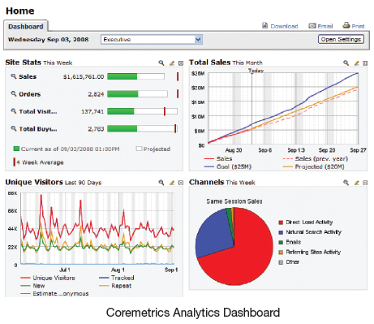
Příklad permanentní analýzy – I.
Hlavní
panel
v Coremetrics

Slide 81
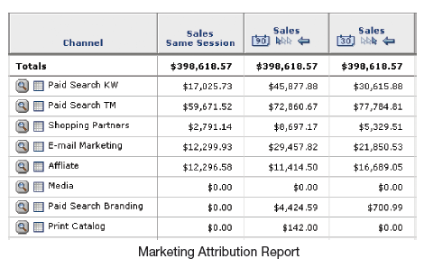
Příklad permanentní analýzy – II.
Kanál
efektivity
zdrojů
v Coremetrics

Slide 82
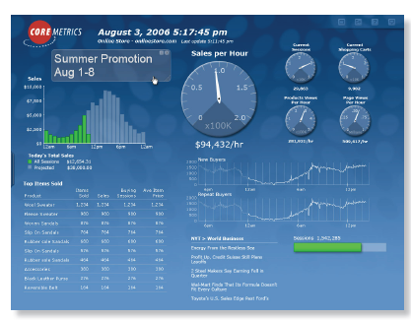
Příklad permanentní analýzy – III.
Hodinové
sledování
v Coremetrics

Slide 83
Definování cílů
Každý web je zřízen k nějakému účelu.
Chcete, aby byl tento účel splněn.
Máte tedy představu o cílech, které má web splňovat.
Splnění cíle se nazývá konverze.
Cíle je vhodné definovat finančně

Slide 84
Příklady webů a jejich cíle
E-shop prodej zboží (tržby, počet objednávek)
Zábavní weby zhlédnutí videa, poslech hudby (zhlédnutí reklam)
Informační weby růst návštěvnosti, doba strávená na stránkách
B2C servis objednání služby online, poptávky
Firemní weby nákup zákazníka v kamenném obchodě, počet zhlédnutých stránek za návštěvu

Slide 85
Definujte a sledujte KPI
KPI = Key Performance Indicator
Klíčový indikátor výkonnosti
To, co je skutečně důležité
Abyste věděli, zda-li vše funguje tak, jak má

Slide 86
Definování cílů v Google Analytics
V profilu Google Analytics máte možnost nakonfigurovat až dvacet cílů (čtyři sady cílů po pěti položkách).
Pokud potřebujete nakonfigurovat více než dvacet cílů (ale proč?):
přes funkci Finanční ohodnocení webů bez elektronického obchodování – musí se naprogramovat,
seskupit cíle – pokud je např. cílem stažení PDF souboru, nastavte jako jeden cíl stažení všech (PDF) souborů,
vyberte se jiný nástroj pro webovou analytiku.

Slide 87


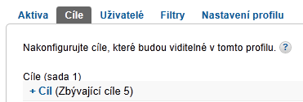
Definování cílů v Google Analytics
Cíle lze nastavit po přihlášení do účtu kliknutím na znak
vpravo nahoře a výběrem záložky Profily.
V sekci Cíle vyberte + Cíl nebo Upravit.

Slide 88
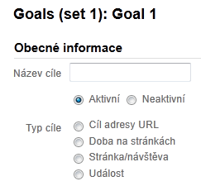
Definování cílů v Google Analytics
Vyplňte následující formulář:
Název cíle: vyplňte název, který se bude zobrazovat v přehledech.
Aktivní cíl: pokud chcete, aby se sbírala data o splnění cíle, zaškrtněte Zapnuto.
Typ cíle: vyberte jeden z typů cílů, pro sledování konverzí e-shopů, objednávek atd. zadávejte Cíl adresy URL.

Slide 89
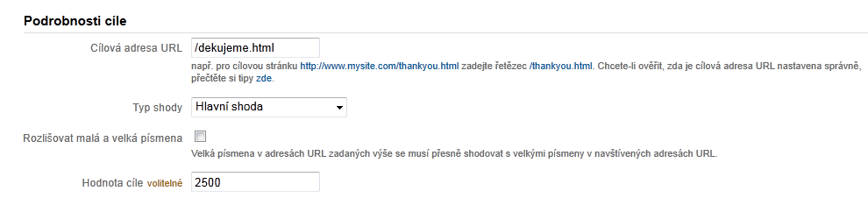
Definování cílů v Google Analytics
Na správném nastavení tohoto formuláře závisí, zda služba Google Analytics bude měřit cíle.
Typ shody: hlavní, přesná, shoda regulárních výrazů.
Adresa URL cíle: zadejte dle typu shody. Google Analytics ignoruje název domény, stačí tedy zadat pouze část adresy za názvem domény.
Hodnota cíle: je nutná zadat pro výpočet hodnoty asistovaných konverzí, nejčastěji se zadává průměrná hodnota objednávky.

Slide 90
Typ shody a nastavení URL cíle
Hlavní shoda (shoda nadpisu):
Např. URL adresa každého zákazníka má jiné idenfikační číslo: http://www.priklad.cz/dekujeme.html?page=1=&id9982251615, http://www.priklad.cz/dekujeme.html?page=1&id=9982254582
Do cíle zadejte adresu http://www.priklad.cz/dekujeme.html?page=1 a jako typ shody vyberte shodu nadpisu.

Slide 91

Typ shody a URL cíle
Přesná shoda: vyžaduje přesnou shodu adres zadaných jako vaše adresy cíle. Nesmí obsahovat identifikátory dynamické relace nebo parametry dotazu.
Cílová adresa tedy musí pro všechny zákazníky vapadat např. takto: www.priklad.cz/dekujeme.html
Do cíle stačí zadat pouze: /dekujeme.html
Jakékoliv mezery na konci URL adresy způsobí neplatnost cíle.

Slide 92
Omezení oboru
Chyby při měření
Proč vznikají chyby

Slide 93
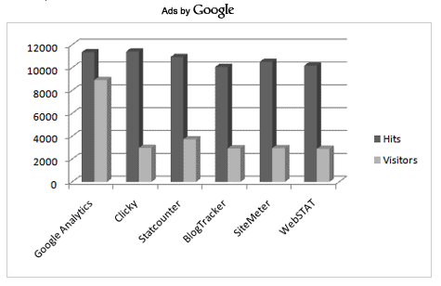
Chyby při měření
Zdroj:
http://www.webanalyticsbook.com/webanalytics-general/comparison- of-11-web-analytics-vendors/

Slide 94
Chyby při měření
Existují dva druhy chyb:
Vnější: způsobeny typem sběru dat, technologií. Nelze je ovlivnit, ale můžeme si vybrat takový software, který vyhovuje našim potřebám a eliminuje některé chyby.
Vnitřní: způsobeny většinou špatným nastavením analytického softwaru, individuální u každého nástroje.

Slide 95
Způsoby sběru dat, technologie a postupy
Metoda značkování stránek (page tagging),
metoda serverových logů,
hybridní metoda – kombinace obou předchozích.

Slide 96


Značkování stránek (page tagging)
Stránkové značky posílají informace vzdáleným serverům pro sběr dat. Software pro webovou analytiku zobrazuje zákazníkovi přehledy z těchto vzdálených serverů.

Slide 97
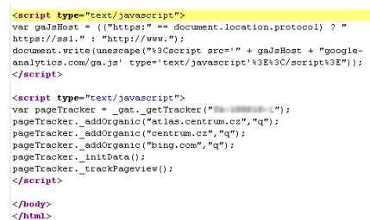
Značkování stránek (page tagging)
Metoda založená na značkování stránek sbírá data prostřednictvím webového prohlížeče návštěvníka, která jsou zachytávána JavaScriptem,
informace o návštěvnících získává pomocí souborů cookie.

Slide 98
Výhody značkování stránek
Dokáže projít proxy servery a servery vyrovnávací paměti, což vede k přesnějšímu sledování relací.
Sleduje události na straně klienta (JavaScript, flash, Web 2.0).
Zaznamenává data elektronického obchodu na straně klienta.
Dokáže zpracovat data téměř v reálném čase (minuty až hodiny).
Umožňuje dodavateli provádět ukládání dat, aktualizaci programu.

Slide 99
Nevýhody značkování stránek
Chybné nastavení JavaScriptu vede ke ztrátě dat.
Firewall může poškodit nebo zakázat značky.
Nelze sledovat roboty vyhledávačů, protože roboti stránkové značky ignorují.
Cookies soubory maže přes 30 % uživatelů. Navíc stejný uživatel navštěvuje webové stránky z různých počítačů (doma, v práci, v internetových kavárnách), a tudíž softwary tohoto uživatele započítají jako tři odlišné návštěvníky.

Slide 100
Serverové logy
Webový server zaznamenává svou činnost do textového (zpravidla lokálního) souboru. Analytik pak sleduje data přímo na lokálním serveru.

Slide 101
Výhody serverových logů
Lze snadno zpracovávat starší data.
Nejsou problémy s bránou firewall.
Dokáže sledovat částečné a dokončené stažení souboru (dokáže sledovat šířku pásma).
Sleduje roboty vyhledávačů a přístupy z mobilních telefonů.

Slide 102
Nevýhody serverových logů
Vznikají nepřesnosti způsobené proxy servery a servery vyrovnávací paměti. Je-li stránka uložena ve vyrovnávací paměti. Pak server nezaznamená data.
Nelze sledovat události typu JavaScript, Flash, Web2.0.
Roboti vyhledávačů zvyšují počet návštěv.
Veškeré aktualizace, archivaci dat musíte provádět sami.

Slide 103
Google Analytics a NetMonitor
Data z různých softwarů pro webovou analytiku založených na stejném způsobu sběru dat se mohou lišit.

Slide 104
Google Analytics a NetMonitor
Existuje několik důvodů:
Cookies soubory – např. NetMonitor eliminuje nepřesnosti vzniklé mazáním cookies a odvozuje počet skutečných návštěvníků (reálných uživatelů).
Umístění JavaScriptového kódu - dle studie společnosti Stone Temple Consulting rozdíl mezi sledováním značek v horní a dolní části stránky činí 4,4% unikátních návštěvníků.
Používaná technologie a metodologie měření. Metodologie NetMonitu ke stažení zde.

Slide 105
Kterou metodu zvolit a jak pracovat s chybami
Vyberte si metodu sběru dat na základě vašich potřeb,
monitorujte odděleně činnost robotů na svých stránkách,
pravidelně kontrolujte, zda na vašich stránkách nechybějí stránkové značky (úryvek JavaScriptu); ze zkušenosti víme, že pokud klienti postupně rozšiřují svůj web a přidávají další produkty, na tyto nové stránky zapomínají,
neanalyzujte data z aktuálního dne, jsou často zkreslená (doporučuje se analyzovat data aspoň 24 hodin stará) – kromě speciálních typů (permanentních) analýz.

Slide 106
Jak pracovat s chybami
I když softwary pro webovou analytiku neposkytují díky chybám přesná data, stále můžete velice dobře sledovat trendy.
Nezaměřujte se na konkrétní čísla, ale pracujte s trendovými křivkami a porovnávejte období.

Slide 107
Obecné problémy webové analytiky: přechod mezi jednotlivými softwary
Z důvodu různého způsobu sběru dat u jednotlivých softwarů může vést přechod na jiný analytický systém k nárůstu / poklesu metrik.
I když se vám podaří importovat data ze starého softwaru do nového, nedoporučuje se to. Nové údaje se budou s největší pravděpodobností lišit od starých a můžete mít problémy s interpretací dat v delším období nebo s vykreslováním trendových křivek v delším období.

Slide 108
Přímý provoz (direct traffic) není přímý provoz
Do přímého provozu by se mělo započítávat:
  vepsání URL adresy přímo do adresního řádku návštěvníkem,
  návštěvník použije záložku.
Ve skutečnosti se však často započítává také:
  kliknutí na reklamu, která je přesměrovaná (např. bannery),
  některé PPC kampaně.

Slide 109
Co je příčinou chybného započítávání
Google Analytics bere informaci o zdroji provozu z URL. Nejsou-li reklamy atd. řádně označeny, mohou být započítány jako přímý provoz.
Vliv má i absence obsahu pole „referrer field“ v HTTP hlavičce, odkud software získává informaci o předešlé navštívené stránce. Je-li toto pole prázdné, návštěva je započítána jako přímý provoz.
Typ prohlížeče, který návštěvník používá. Firefox zobrazí URL předchozí stránky téměř vždy, Internet Explorer to zvládá jen u PPC kampaní, nikoliv u bannerů.

Slide 110

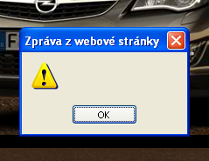
Ověřte si, zda je označena vaše reklama
Klikněte na reklamu.
Na cílové stránce zadejte do adresního řádku:
Vyskočí-li prázdné okno, Google Analytics započítá tento přístup jako přímý provoz.
javascript:alert(document.referrer)

Slide 111
Jak problém řešit
Vždy označujte cílové URL adresy PPC kampaní, bannerů, odkazů v PR článcích atd.
Označujte i e-maily, newslettery atd. Prostě vše, co pro vás má nějakou hodnotu.
Pokud nemáte zapnuté automatické označování URL adres v systému AdWords, označujte i reklamy v AdWords. V systémech Sklik nebo eTarget musíte označit URL ručně vždy.

Slide 112
Přivádí více nakupujících bannery nebo vyhledávače?

Slide 113
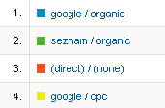
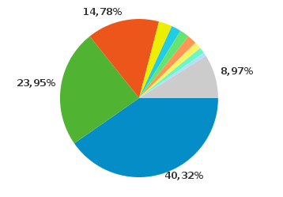
Příklad: Přes 60 % přichází z přirozených výsledků, necelá 3 % z placených odkazů
Jedná se o skutečné zákazníky?

Slide 114
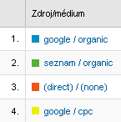

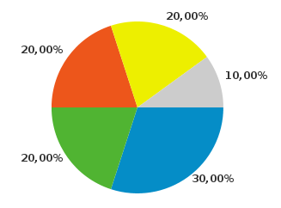
Odkud přichází skuteční zákazníci
20 % návštěvníků přichází z placených odkazů!

Slide 115
Šok: Tato čísla jsou možná naprosto zavádějící!

Slide 116
Co když to bylo následovně?
Spotřebitel někde uviděl reklamu (banner) na váš web.
Přišel mu newsletter, kde byl odkaz na váš web. Klikl na něj.
Za dva měsíce se začal zajímat o váš obor a našel vás v přirozených výsledcích vyhledávání. Opět na vás klikl.
Za nějakou dobu zadal do vyhledávače „vaše jméno“ – měli jste zapnuté placené odkazy (PPC), a tak klikl na placený odkaz.
Vaši stránku si uložil do Záložek/Oblíbených.
Po čase použil Záložky/Oblíbené – a objednal.

Slide 117
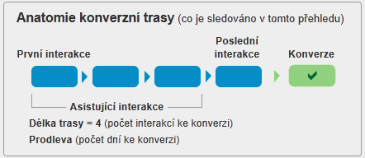
Jak to řešit
Pomocí atribučního modelu.
V Google Analytics se můžete podívat do přehledu Cesty s více kanály.

Slide 118
Hotelový problém
Součet unikátních návštěvníků za jednotlivé dny v měsíci se nerovná počtu unikátních návštěvníků za celý měsíc.
Problém se vysvětluje na příkladu s hotelem, tzv. hotelový problém.
Představte si hotel, který má dva pokoje (A, B).
Do hotelu po tři dny přichází hosté:
 | 1. den | 2. den | 3. den
Pokoj A | Jan | Jan | Jana
Pokoj B | Marek | Jana | Marek

Slide 119
Vysvětlení hotelového problému
Každý den přijdou do hotelu dva unikátní návštěvníci. Součet unikátních návštěvníků po dnech je tedy šest.
Každý pokoj má během tří dnů právě dva unikátní návštěvníky. Celkem tedy má po pokojích čtyři.
Ve skutečnosti se během tří dnů v hotelu vystřídali pouze tři unikátní návštěvníci.
 | 1. den | 2. den | 3. den | Celkem
Pokoj A | Jan | Jan | Jana | 2
Pokoj B | Marek | Jana | Marek | 2
Celkem | 2 | 2 | 2 | ?

Slide 120
Součet nových a vracejících se návštěvníků se nerovná celkovému počtu návštěvníků
Na váš web přijde ráno jeden návštěvník. Odpoledne se vrátí. V tomto dni je návštěvník započítán jako nový a vracející se zároveň.
Přehled pro tento den bude obsahovat dva typy návštěvníků, i když na web přišel ve skutečnosti jeden návštěvník.
Řešením je dívat se na metriku „návštěvy“. V tomto případě se počet nových a opakovaných návštěv rovná celkovému počtu návštěv.

Slide 121
Závěrečná doporučení pro přesnost WA
Zvolte metodiku sběru dat, která nejlépe vyhovuje vašim potřebám.
Sledujte všechno! Nezaměřujte se pouze na konverzní stránky, ale monitorujte veškeré aktivity vašeho webu (vstupní a výstupní stránky, interní vyhledávání).
Testujte přesměrované URL a kontrolujte, zda si zachovávají sledovací parametry.
Nezapomeňte označit všechna možná URL.

Slide 122
Problémy a překážky při práci s WA na straně klienta a agentury
Nestačí pouze analyzovat. Hlavním smyslem WA je dávat konkrétní a srozumitelná doporučení klientovi, co a jak změnit. Pokud doporučení nebudou srozumitelná, práce analytika je zbytečná.
Proces webové analytiky je zdlouhavý a vyžaduje dostatek času, než se implementované změny projeví. Problémem často je, že klient chci vidět výsledky po pár dnech, přičemž nejvyššího účinku je dosaženo po několika týdnech (i měsících).
Pouze dlouhodobou spoluprací mezi klientem a agenturou lze dosáhnout trvale zlepšujících se výsledků. Chování návštěvníků webu se v čase mění a pouze zkušený analytik dokáže dávat konkrétní doporučení.

Slide 123
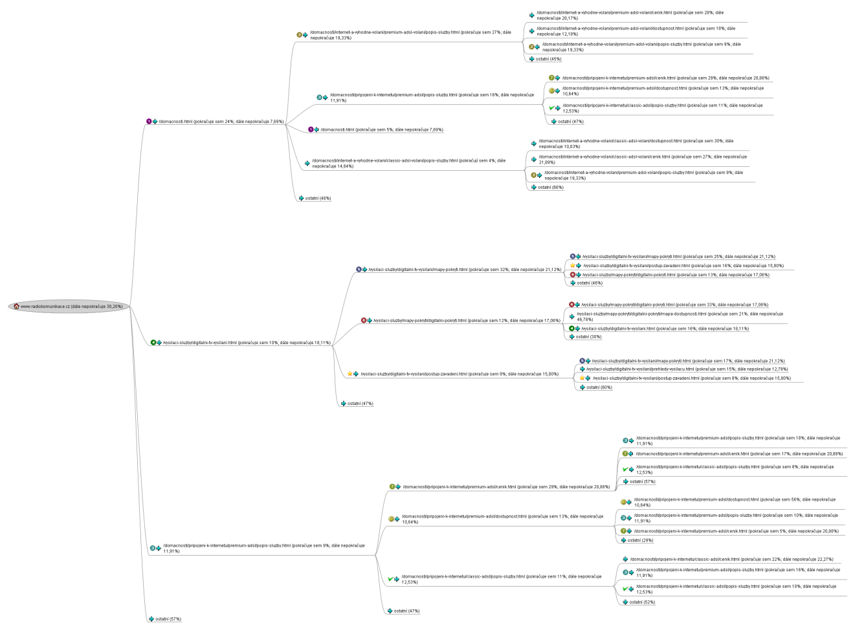
Základní typy analýz: click-stream analýza
Click-stream analýza ukazuje, kudy lidé proudí webem. To nám umožňuje optimalizovat obsah.
Otevírají-li ale návštěvníci okna, nelze definovat cestu webem v čase, po které návštěvníci postupují.
(c) RobertNemec.com, 2010

Slide 124
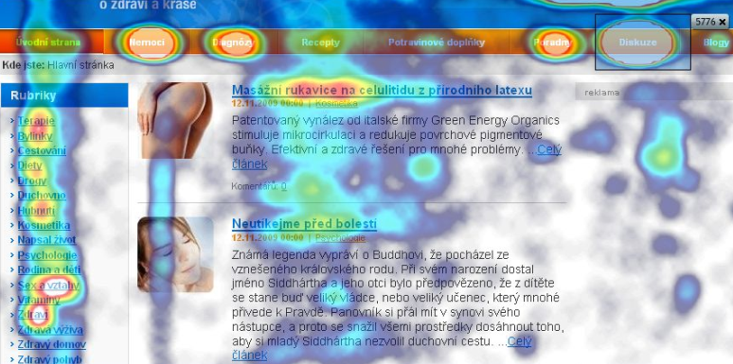
Základní typy analýz: heat mapy
Heat mapy ukazují, na která místa na stránkách lidé klikají.
Díky tomu je možné přeuspořádat prvky stránky tak, aby byly uživatelsky příjemnější.

Slide 125
Psychologie chování uživatelů internetu
Nestačí jen vědět, kolik návštěvníků bylo na webu, nebo že z 80 % se jedná o muže ve věku 25 – 30 let.
Důležité je pochopit psychologii návštěvníků, např. jak obchod na zákazníky působí, která hudba a vůně podporují zvýšení nákupů, kam se zákazníci dívají nejčastěji, jaké důvody je motivují ke koupi atd.

Slide 126
Focus groups
Způsob zkoumání psychologie uživatelů webu.
Při práci v rámci focus groups se využívají dva hlavní nástroje:
1) natáčení na kameru - všechno, co se během focus groups řekne nebo co uživatelé ukáží, ale také, jaké emoce se u nich projevují při předkládání jednotlivých návrhů webových stránek nebo reklam, se natáčí na kameru.
2) sledování pohybu po webových stránkách – zaznamenávají se veškeré interakce mezi uživatelem a počítačem, pohyb myši, kam uživatel klikl, jak se pohyboval na stránkách atd.

Slide 127
Děkuji vám za pozornost
nemec@robertnemec.com
www.facebook.com/RobertNemec.com

Slide 128
128
Děkuji za pozornost.
Notes:
128

